Slide 1
ক্যামব্রিয়ান কলেজের ডিজিটাল
ক্লাসে সবাইকে
স্বাগতম

Slide 2
পরিচিতি
শিক্ষক পরিচিতি
পাঠ পরিচিতি
মোঃ আবু সায়েদ আরজু
প্রভাষক
রসায়ন বিভাগ
ক্যামব্রিয়ান কলেজ, চট্টগ্রাম
E-mail: cu.arju@gmail.com
শ্রেণীঃ দ্বাদশ
বিষয়ঃ রসায়ন ২য় পত্র
অধ্যায়ঃ পরিবেশ রসায়ন

Slide 3
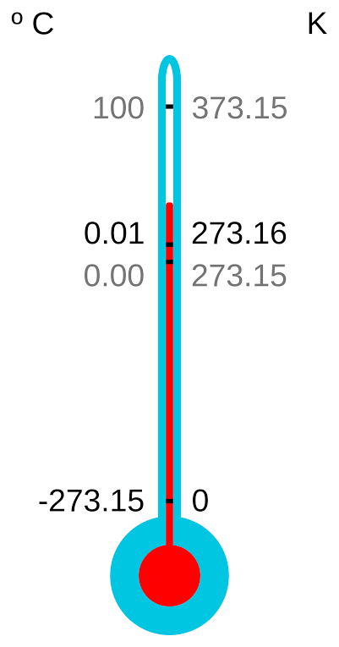

Slide 4
পরিবেশ রসায়ন
পরমশূন্য তাপমাত্রা

Slide 5
শিখনফল
এই পাঠ শেষে শিক্ষার্থীরা...
পরমশূন্য তাপমাত্রা সম্পর্কে বলতে পারবে।

Slide 6
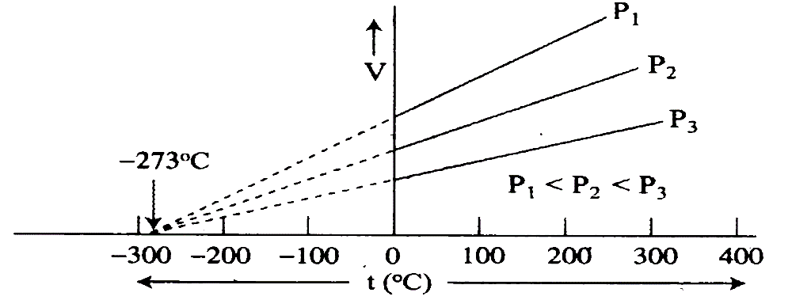
পরমশূন্য তাপমাত্রা
“যে তাপমাত্রায় কোন গ্যাসের আয়তন তাত্ত্বিক ভাবে শূণ্য হয়ে যায় তাকে পরমশূণ্য তাপমাত্রা বলে”

Slide 7
-273$℃$ এ কোন গ্যাসের আয়তন শুন্য হয়ে যায় কীভাবে?

Slide 8
চার্লসের সূত্র হতে

Slide 9
একক কাজ
⇰ পরমশূন্য তাপমাত্রা কী?

Slide 10
বাড়ির কাজ
-273$℃$ কোন গ্যাসের আয়তন শুণ্য হয়ে যায়-ব্যাখ্যা কর।

Slide 11
মূল্যায়ন
কোনটি পরমশূন্য তাপমাত্রা?
K) 0°C
L) -273°C
M) 25°C
N) 273K

Slide 12
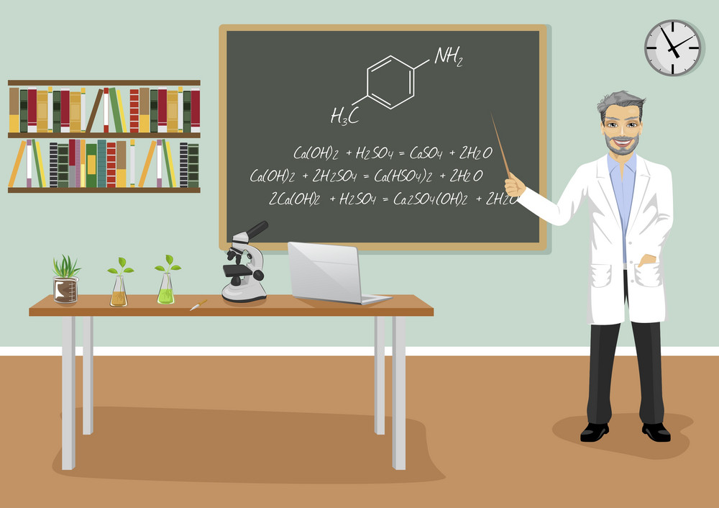
OK

Slide 13
বেশি বেশি অনুশীলনই মনে রাখার অন্যতম কৌশল

Slide 14
সবাইকে ধন্যবাদ

